Slide 1
Аутентификация
Для Пользователей которые не идентифицированы ни в GPRS сетях, ни в сетях Домашнего Интернета

Slide 2
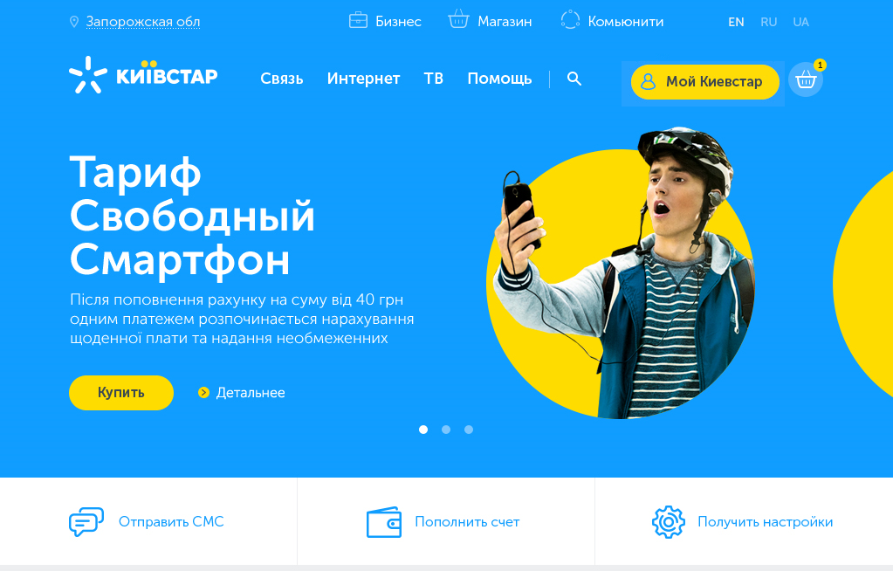
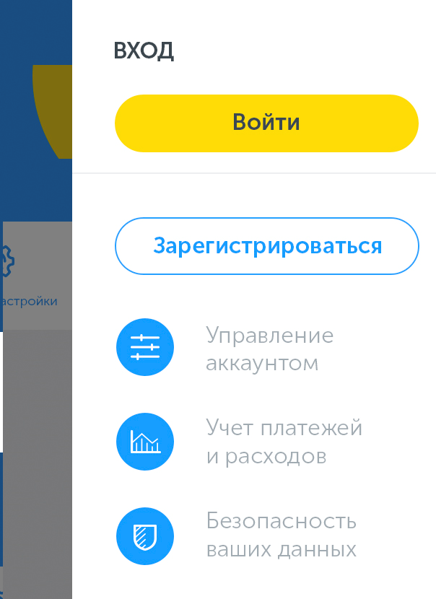
Аутентификация
Страница портала для пользователя, который не идентифицирован ни в GPRS сетях, ни в сетях Домашнего Интернета.
Переход к аутентификации из компонента Приветствия

Slide 3
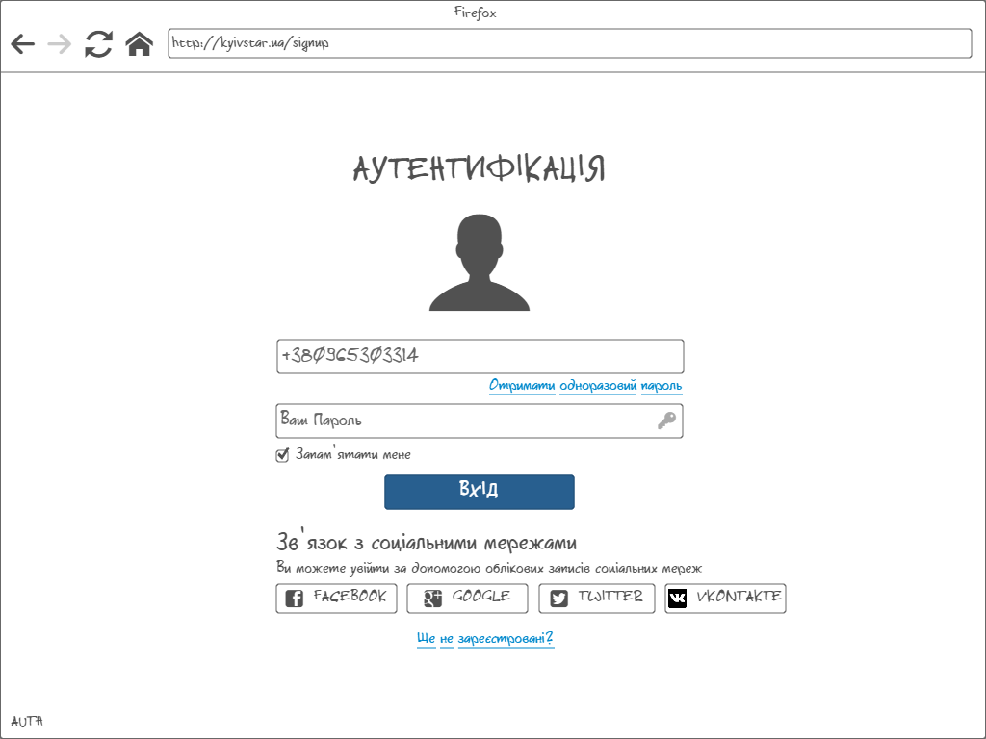
Аутентификация
Если пользователь создавал на странице «ПЕРСОНАЛЬНІ ДАНІ» персональный пароль, он может использовать свой пароль для входа.
Пользователь может нажать на ссылку «Отримати одноразовий пароль» и получить «SMS-повідомлення із кодом підтвердження» на указанный номер.
На странице «Аутентификация» пользователь может нажать на ссылку «Ще не зареєстровані?» после чего будет перенаправлен на страницу «Регистрация»

Slide 4
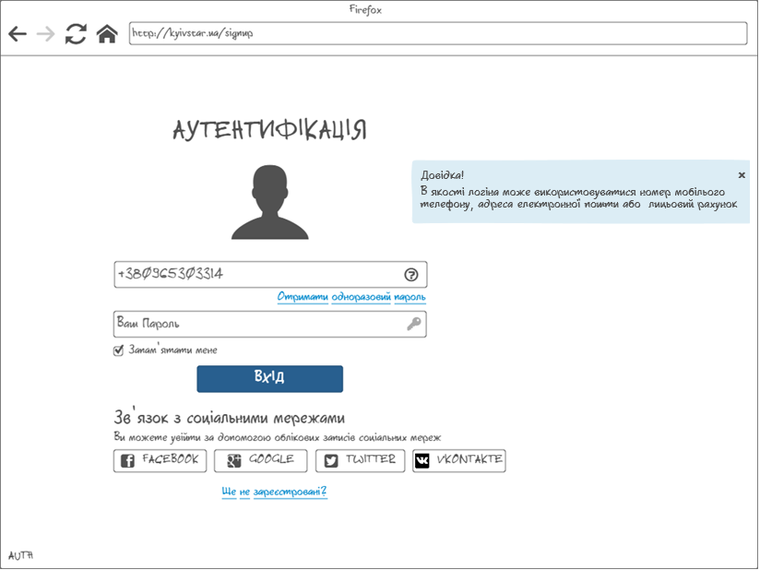
Аутентификация
Пользователь нажал на знак “Вопрос” в поле ввода логина.
Показывается сообщение что «В якості логіна може використовуватися номер мобільного телефону або адресу електронної пошти або лицьовий рахунок»

Slide 5
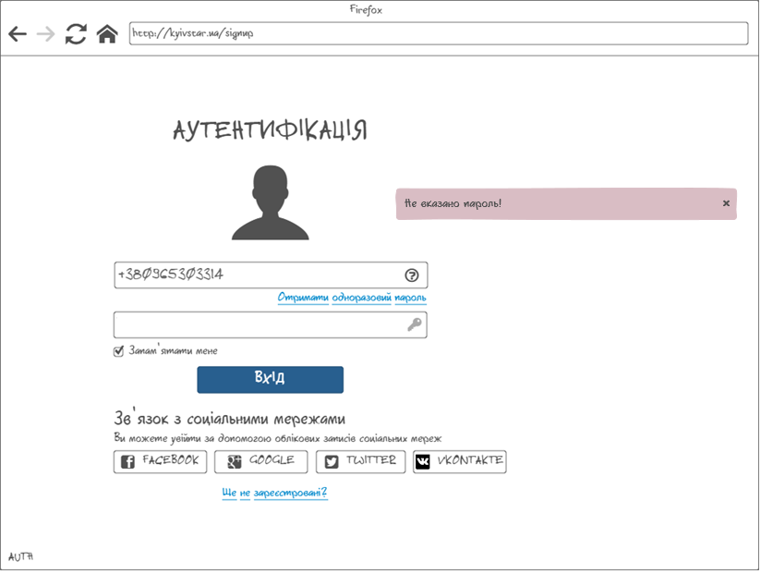
Аутентификация
Пользователь ввел верный формат логина, но не указал пароль и нажал кнопку «Вход»

Slide 6
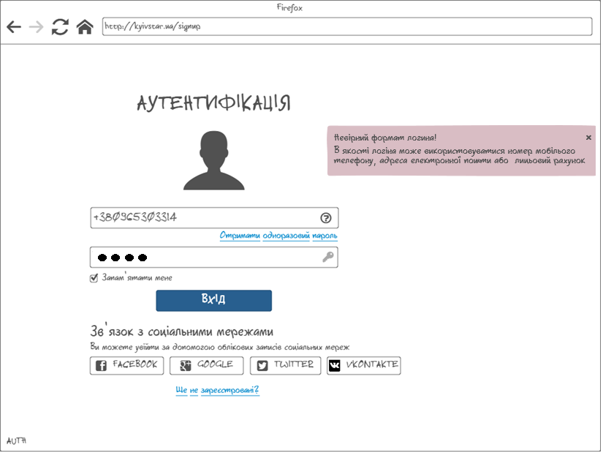
Аутентификация
Пользователь ввел неверный формат логина и пароль и нажал кнопку «Вход»

Slide 7
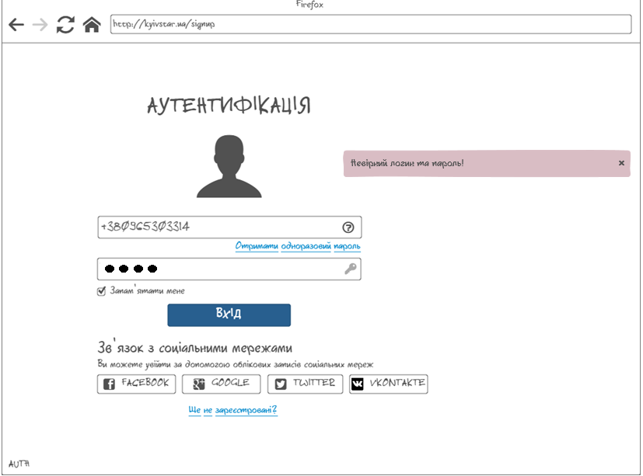
Аутентификация
Пользователь ввел незарегистрированный логин или неверный пароль и нажал кнопку «Вход»

Slide 8
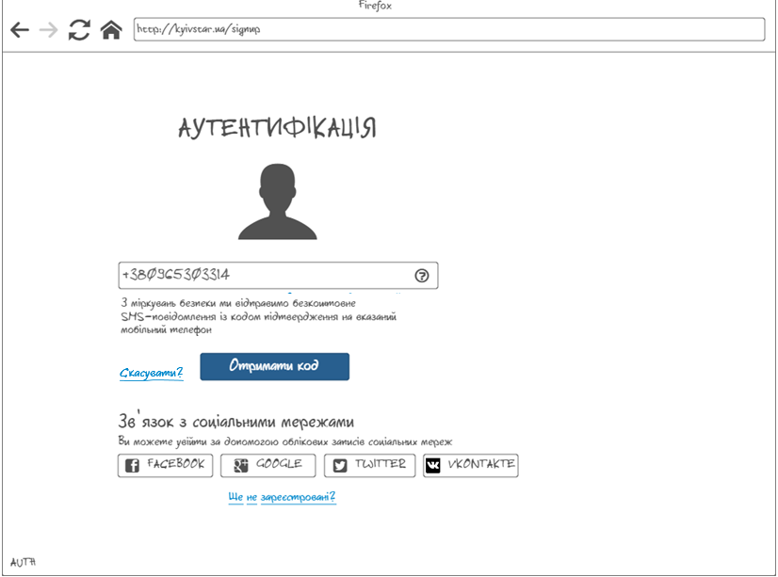
Аутентификация (MSISDN)
Пользователь ввел свой номер телефона в поле для ввода логина и нажал на ссылку «Отримати одноразовий пароль».
Появляется сообщение что «З міркувань безпеки ми відправимо безкоштовне SMS-повідомлення із кодом підтвердження на вказаний мобільний телефон»
Пользователь нажимает на кнопку «Отримати код».
Пользователь может отказаться от дальнейших шагов и вернуться к возможности указать новый логин и пароль по ссылке «Скасувати?»

Slide 9
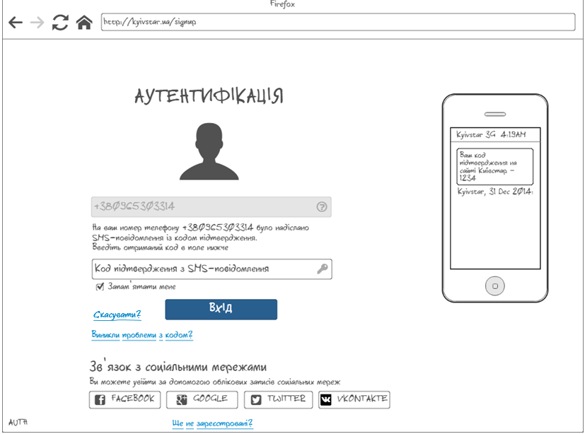
Аутентификация (MSISDN)
Поле «Логин» недоступно для редактирования.
На данном этапе пользователю отправлено сообщение с кодом подтверждения.
Пользователь вводит код подтверждения и нажимает кнопку «Вход»
Если пользователь не получил сообщение он может нажать на ссылку «Виникли проблеми з кодом?»

Slide 10
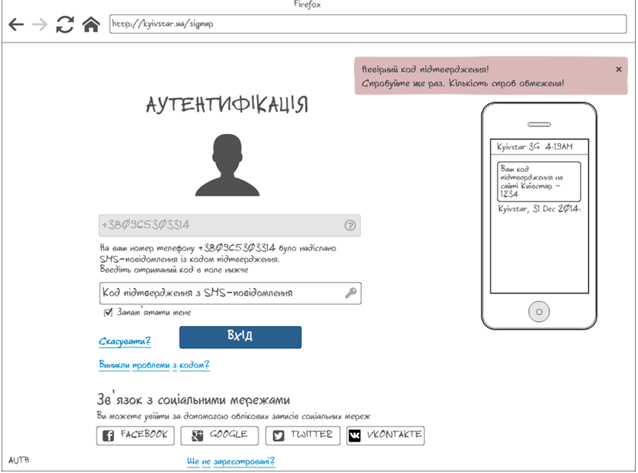
Аутентификация (MSISDN)
Пользователь ввел неверный код подтверждения.
Если пользователь определенное количество раз ввел неверный код подтверждения, переход к странице «Виникли проблеми з кодом?» производится автоматически
Если пользователь не получил сообщение он может нажать на ссылку «Виникли проблеми з кодом?»

Slide 11
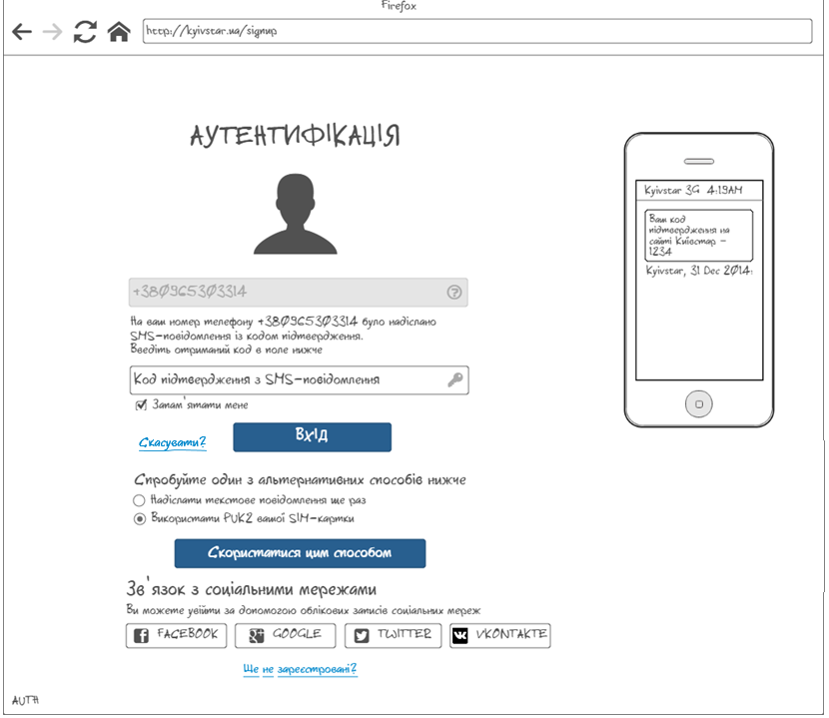
Аутентификация (MSISDN)
При проблемах с кодом подтверждения появляется возможность воспользоваться одним из альтернативных вариантов.
Пользователь может выбрать вариант «Використати PUK2 вашої SIM-картки», см. следующий слайд

Slide 12
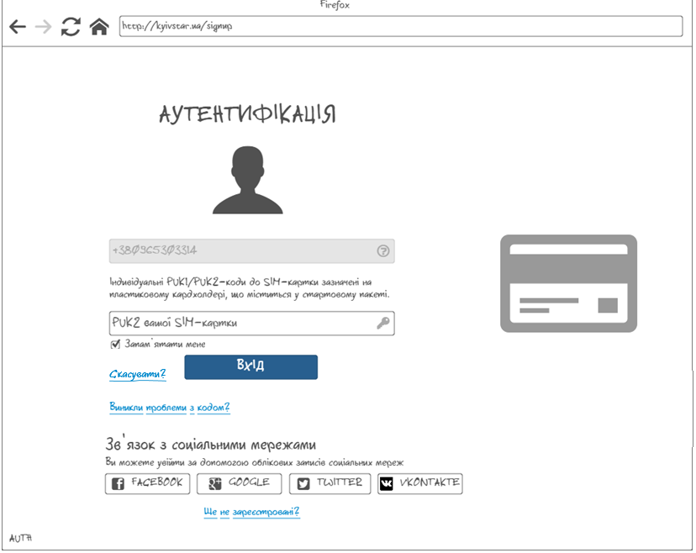
Аутентификация (MSISDN)
При проблемах с кодом подтверждения пользователь выбрал один из альтернативных вариантов подтверждения - «Використати PUK2 вашої SIM-картки»

Slide 13

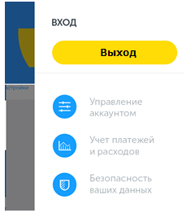
Пользователь Аутентифицирован
Главная страница Портала после регистрации пользователя

